Slide 1
第1章 第4节
测量平均速度

Slide 2
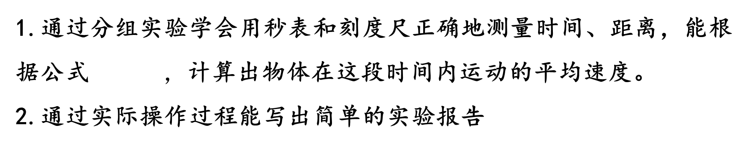
学习目标
学习目标
【重点】测量平均速度；
【难点】学生合作练习测量平均速度。

Slide 3
学习目标
知识回顾
1.匀速直线运动特点是什么？请画出图像s-t和v-t。
做匀速直线运动的物体速度的大小和方向不变；在相等时间内通过的
路程相等；通过的路程与所用的时间成正比。
s/m
v/(m·s⁻¹）
t/s
t/s
2.什么叫平均速度？它的计算式是什么？
平均速度描述的是物体运动的平均快慢程度，计算式是：
用总路程除以总时间求得。

Slide 4
课堂导入
课堂导入
新课引入
要测量路程可以用刻度尺直接测量，要测量时间可以用秒表直接测量，那么有没有直接可以测量速度的工具呢？
没有，只能间接测量。根据速度公式 可知，要知道物体的速度就必须知道两个物理量：路程和时间。
下面我们实际测量一个物体运动的平均速度。

Slide 5
新知探究
新知探究
测量物体运动的平均速度
知
识
点
1. 实验原理： 测出两个物理量路程s和时间t，根据 求出平均速度。在测量平均速度的实验中，测量的物理量______和_______，分别用_________和_______测量，然后由公式______计算出运动物体在某一段时间内的平均速度。路程s和时间t必须_______，即选定某路程s，必须用__________________所用的时间t。
路程
时间
刻度尺
停表
对应
通过这一段路程

Slide 6

新知探究
新知探究
2. 实验器材：小车、斜面、刻度尺、停表、木块、金属片。
3. 实验装置：如图所示，斜面的一端用木块垫起，使它保持较小的坡度，在斜面的底部或中部固定金属片。
金
属
片
s₁
s₂

Slide 7
新知探究
新知探究
4. 实验步骤
（1）使倾斜面保持较小的坡度，把小车放在斜面顶端，金属片放在斜面底端，用刻度尺测出小车将要通过的路程s₁，把s₁和后面测得的数据填入下表中。
正确测量小车的运动距离的方法是从车头量到车头。
金属片
s₁

Slide 8
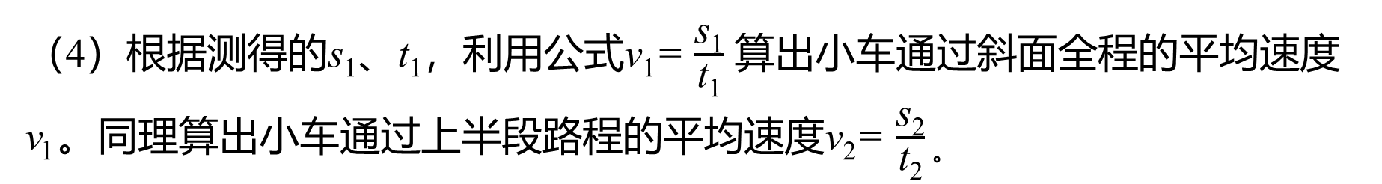
新知探究
新知探究
（2）用停表测量小车从斜面顶端滑下到撞击金属片的时间t_{l，}把小车通过的路程s₁和所用的时间t₁填入表中。
（3）将金属片移至斜面的中部，测出小车到金属片的距离s₂和所用时间t₂ ，将数据填入表中。
（5）整理器材。

Slide 9
新知探究
新知探究
实验记录表
路程 | 运动时间 | 平均速度
s₁=1m | t₁=3s | v₁=0.33m/s
s₂=0.5m | t₂=1.8s | v₂=0.28m/s

Slide 10

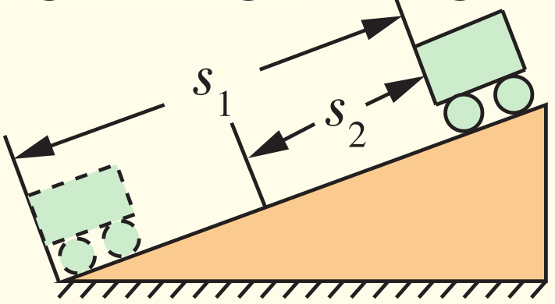
新知探究
新知探究
5. 分析与论证
思考讨论：如何得出小车在整段路程中，后半段的平均速度？
平均速度要与相应的路程或时间段相对应，可利用 计算后半段的平均速度。

Slide 11
新知探究
新知探究
5. 分析与论证
思考讨论：如何得出小车在整段路程中，后半段的平均速度？
后半段的路程：s₃=s₁-s₂=1m-0.5m=0.5m
后半段的时间：t₃= t₁- t₂=3s-1.8s=1.2s
后半段的平均速度：
s3
0.5m
v3= = =
0.42m/s
t3
1.2s
可见：v₂<v₁<v_{3，}小车沿斜面下滑的速度越来越大，说明小车沿斜面下滑运动越来越快。

Slide 12
新知探究
新知探究
6. 实验结论
小车在斜面上做变速直线运动，在不同的路程上小车平均速度的大小不同，小车从斜面顶端运动到斜面底端的过程中速度越来越大。
思考讨论：
（1）你的数据和其他同学相同吗？为什么？
不相同。因为斜面的坡度、选取路程等不同。
（2）为什么说到物体的平均速度时，一定要指明是哪段路程上的平均速度？
不同路段上的平均速度一般不同。

Slide 13
新知探究
特别提醒
1.为了方便计时，斜面的长度要足够长，坡度要小，注意坡度也不能过小，否则测出的平均速度大小会过于接近，且测量过程中不能改变斜面的坡度。
2.金属片的作用是防止小车滑落，便于准确测量时间。
3.测量小车在斜面上通过的路程时，必须从开始计时的车头量到计时结束时的车头，而不是测斜面的长度，否则会使测量结果偏大。
4.要测量哪一段路程的平均速度，就测量其对应的路程和通过这段路程所用的时间。

Slide 14
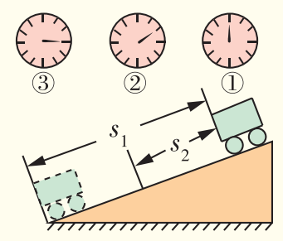
典型例题
如图所示，是测量玩具小车运动的平均速度的实验:
（1）实验中需要的测量工具有停表和___________；
（2）实验测得的数据如下表。请你根据图中停表指针的位置，读出小车通过上半段路程所用的时间
并填入表格中(①为小车处于顶端时停表的图示，②为小车运动s₂路程后停表的图示，③为小车运动s₁路程后停表的图示，停表每格为0.2s，且指针走动未超过一圈)，小车通过上半段路程的平均速是______________m/s。

Slide 15
典型例题
路程 | 运动时间 | 平均速度
s₁=30cm | t₁ =0.6s | 0.5 m/s
s₂=15cm | t₂ =
（3）分析实验数据，,在从斜面上滑下的过程中，小车做_______ (选填“匀速”或“变速”）直线运动。

Slide 16
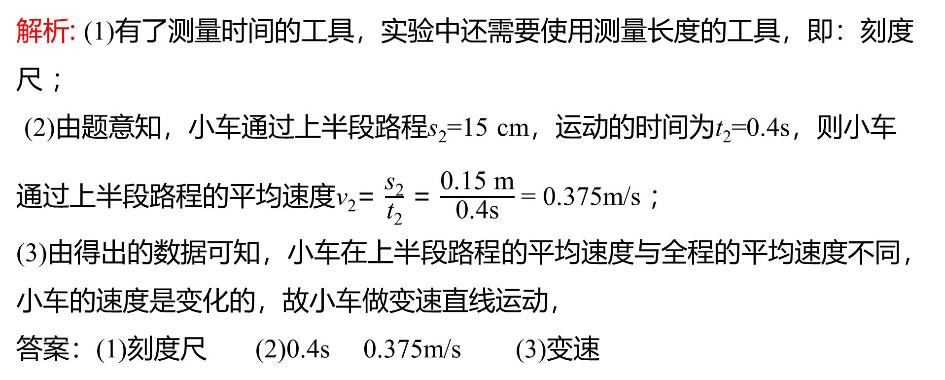
典型例题

Slide 17
拓展延伸
扩展性实验——利用位置传感器测距离
1. 实验器材：小车、斜面、位置传感器
2.实验原理：位置传感器B利用超声波可以测出不同时刻小车A与它的距离，这样计算机就可以算出运动的小车在不同位置时的速度。

Slide 18
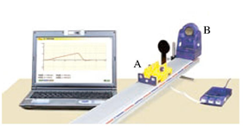
拓展延伸
实验装置：用如图所示的装置，做下面的实验。
1. 测量小车在斜面上运动的速度。
2. 将位置传感器B放置在合适的位置，实验者面对传感嚣B。前后行走，在计算机屏幕上观察行走速度的变化情况。

Slide 19
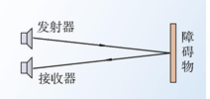

拓展延伸
现代测速方法
1. 超声波测距：原理如图所示，发射器向某一方向发射超声波，同时开始计时。超声波传播时碰到障碍物会被反射，接收器收到反射波就停止计时。根据计时器记录的时间t，仪器自动计算出发射点与障碍物之间的距离。
发射器
超声波测量仪还可测出运动物体的速度。
障碍物
接收器

Slide 20
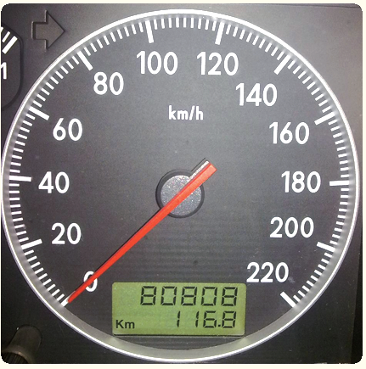
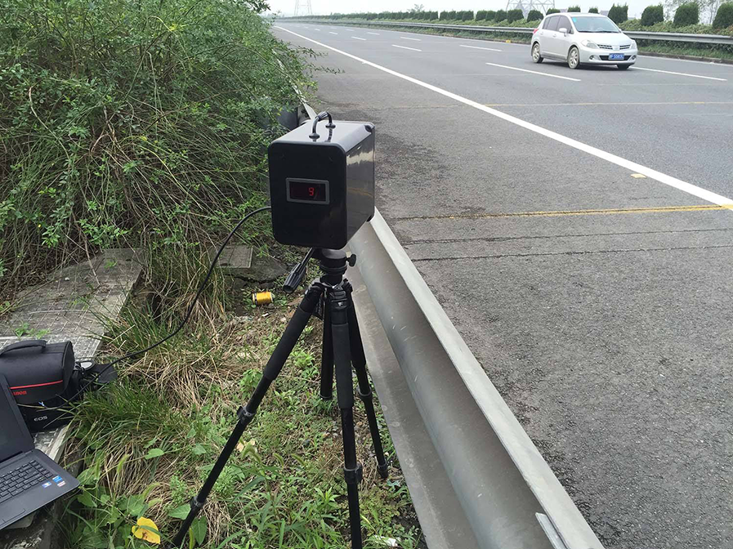
新知探究
拓展延伸
2. 车速表：一般叫车速里程表，是实时显示汽车时速的仪表，单位是km/h，一般在驾驶位置正前方。
3. 雷达测速
雷达使用频率极高的无线电波，利用多普勒效应(红移现象)原理，计算出目标与雷达的相对速度，现已广泛用于速度监测。

Slide 21
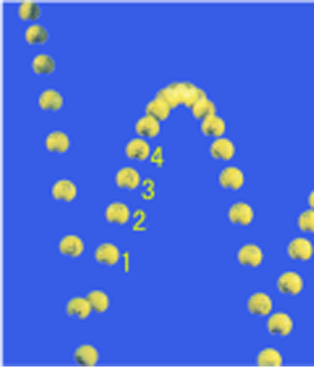
新知探究
拓展延伸
4. 频闪摄影法
频闪摄影是研究物体运动时常用的一种实验方法，它借助于电子闪光灯的连续闪光，在一个画面上记录下物体连续的运动过程，因为每一次摄影的时间间隔相等，所以照片上任意相邻图像的时间间隔都相等。
如图所示是每0.2s闪拍一次记录下的弹跳小球的运动情况，影像1、2，2、3，3、4之间的时间间隔都是0.2s。

Slide 22
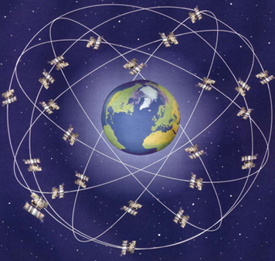
新知探究
拓展延伸
5. GPS测速
GPS作为常见的导航定位系统已经逐渐进入社会的各个领域，不仅为各个运动载体进行定位。还可以测出其速度， 已经应用于各种导航软件中。

Slide 23
课堂总结
课堂总结
平均速度的数值在不同时间内或不同路程中大小会不同。
用刻度尺测出运动路程
体会
计算
小车运动时的平均速度
用停表测出运动时间
知道
利用物理公式间接测定物理量的方法。

Slide 24
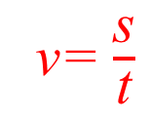
课堂作业
课堂作业
1. 在测量平均速度的实验中，应该用________测量小车通过的路程s，用______测量小车运动的时间t，通过公式______求出平均速度v。
刻度尺
停表
金
属
片
s₁
s₂

Slide 25
课堂作业
课堂作业
2．在用如图所示的方法测量平均速度的实验中，小车两次运动的平均速度v₁、v₂不一样，你认为可能的原因是什么？请简要列出两条可能的原因。
可能是因为两次测量并不是在同一段路程上进行的，另外还有测量误差。
金属挡板
s₁
s₂

Slide 26
课堂练习
课堂作业
3.（随州中考）陈老师喜爱环绕白云湖行走，通过手机软件测得四十分钟行走6000步，路程约4km。据此估计一下，健康的成年人行走的平均速度和一步的长度，下列选项中最合理的一项是 ( )
A. 6 km/h ，65 cm B. 1.5 km/h，1.2 m
C. 6 km/h，20 cm D. 15 km/h ，0.6 m
A

Slide 27
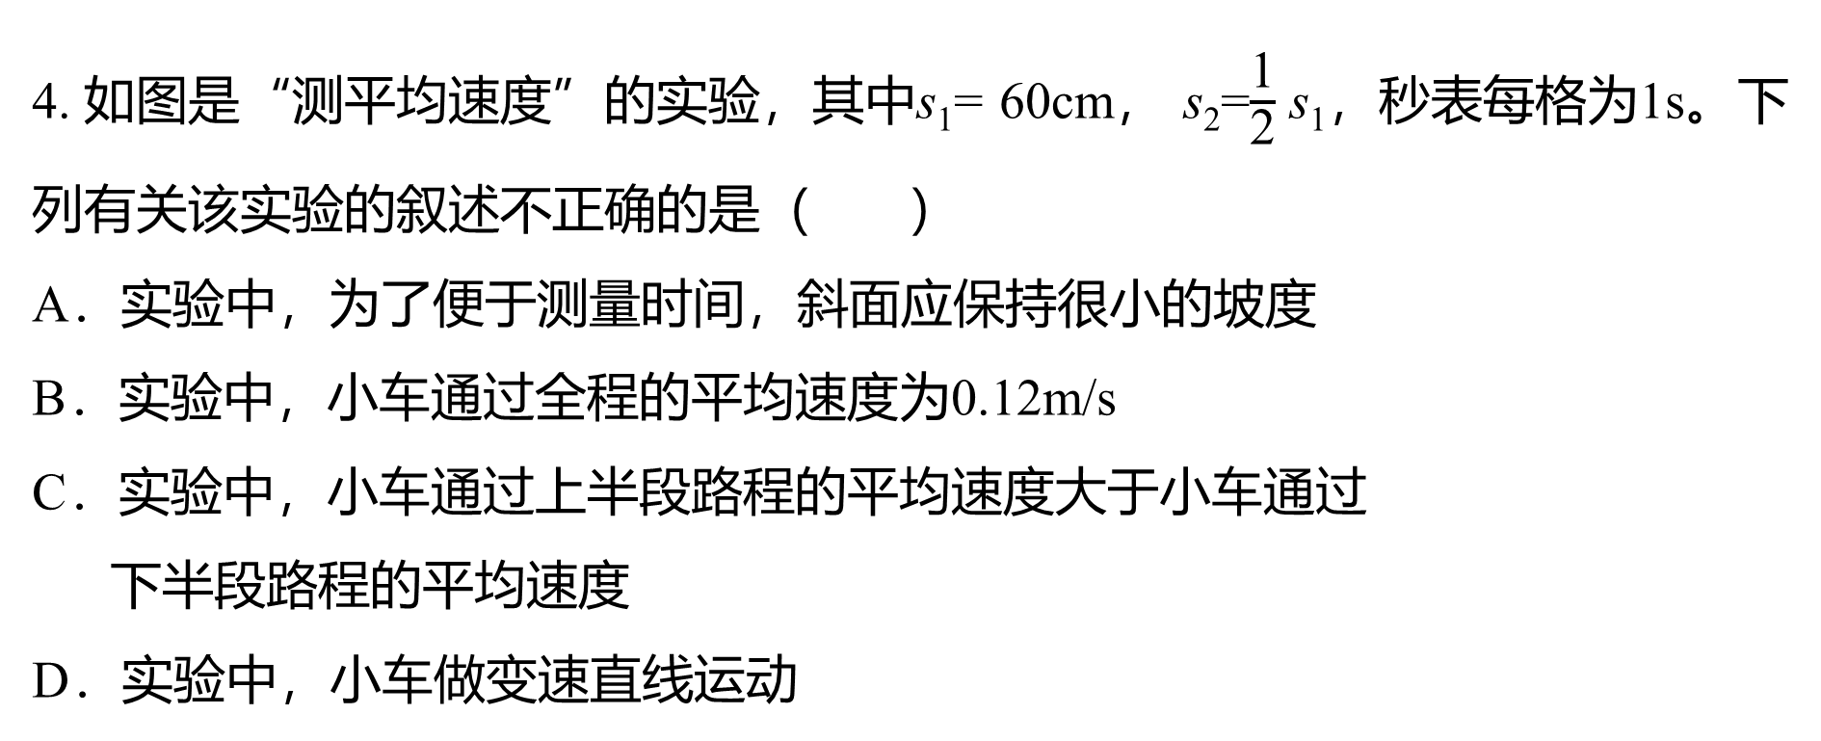
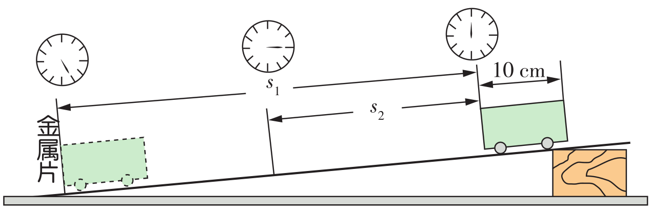
课堂练习
课堂作业
C

Slide 28
课堂作业
5.（2019·德城区一模）汽车以4m/s的速度匀速驶上长为60m的斜坡，到达坡顶后接着又以6m/s的速度从坡顶沿原路匀速返回，该汽车在上、下坡全程中的平均速度是（ ）
A．4.8m/s
B．5m/s
C．4.25 m/s
D．2.75 m/s
A

Slide 29

课堂作业
6.（2019·和平区一模）小明在参加百米赛跑时前50m用时6s，后50m用时7s，小明百米全程的平均速度是____________；看电视转播的百米赛跑时，我们常常感觉运动员跑得很快，但实际上他们始终处于屏幕上。人们认为他们是运动的是因为________________________________________________有位置变化。
7.69m/s
运动员相对于观众（或跑道等）

